Slide 1
স্বাগতম
-
-

Slide 2
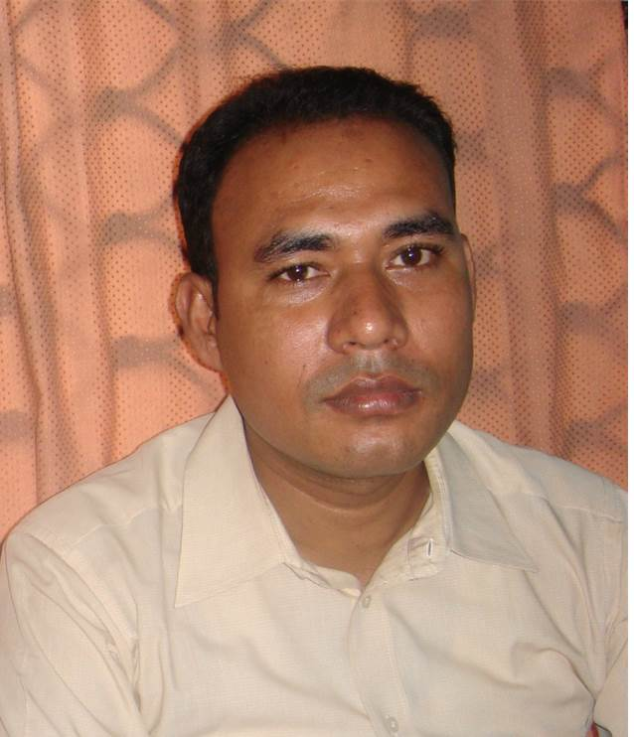
লক্ষ্মী কান্ত দাশ
সহকারী শিক্ষক
হারপাড়া উচ্চ বিদ্যালয়
উরকিরচর,রাউজান,চট্টগ্রাম।
joydasctg1@gmail.com
আই,ডি-৩৩,ব্যাচ-১৮।
ভেনু-টি,টি,সি,চট্টগ্রাম।

Slide 3
ফিন্যান্স ও ব্যাংকিং
নবম শ্রেণি
সময়ঃ 4০ মিনিট

Slide 4
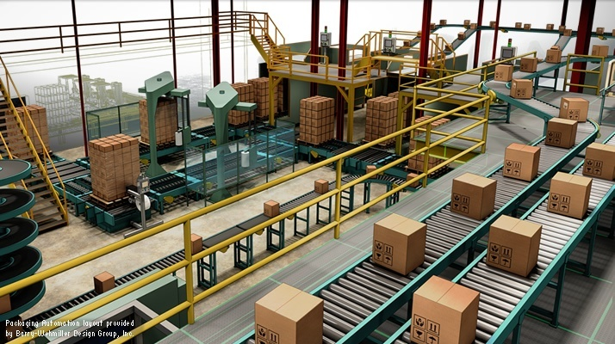
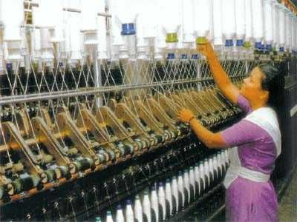
শিল্প
বস্ত্র শিল্প
বঙ্গবন্ধু সেতু

Slide 5
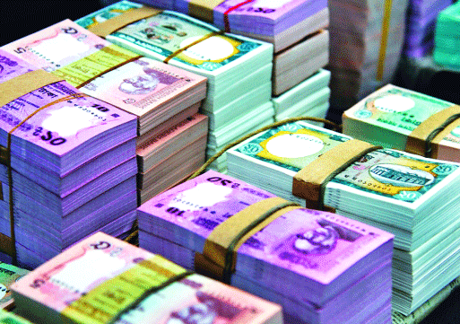
টাকা

Slide 6
অর্থায়ন ও ব্যবসায় অর্থায়ন
১ম - অধ্যায়
পৃষ্ঠা নং ১-৪

Slide 7
শিখনফল
অর্থায়ন সম্পর্কে বলতে পারবে।
অর্থায়নের শ্রেণিবিভাগ উল্লেখ করতে পারবে।
অর্থায়নের গুরুত্ব ব্যাখ্যা করতে পারবে।
পারিবারিক আয় ব্যয় বিশ্লেষণ করতে পারবে।

Slide 8
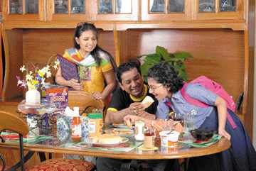
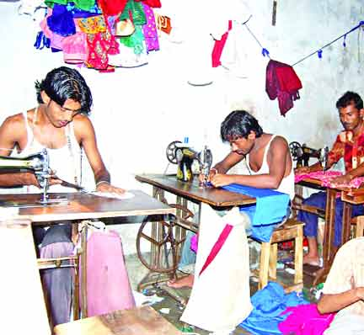
পরিবার
দর্জির দোকান

Slide 9
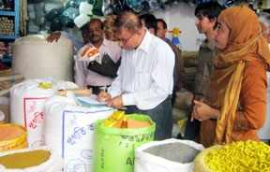
মুদি দোকান
শিক্ষা প্রতিষ্ঠান

Slide 10
অর্থায়ন

Slide 11
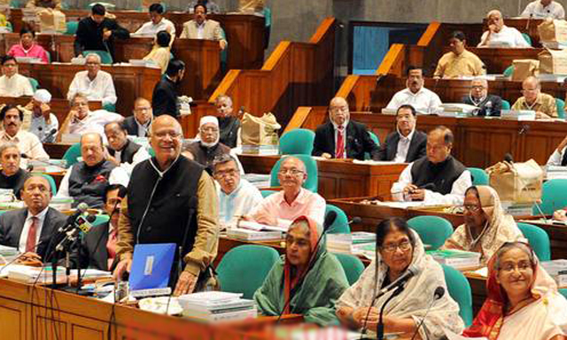
জাতীয় সংসদে মাননীয় অর্থমন্ত্রী

Slide 12
অর্থায়ন
সরকারি
আন্তর্জাতিক
পারিবারিক

Slide 13
সরকারি
আন্তর্জাতিক
অর্থায়নের শ্রেণিবিভাগ
ব্যাংক ও আর্থিক প্রতিষ্ঠান
পারিবারিক
অব্যবসায়ী প্রতষ্ঠান
ব্যবসা

Slide 14
অনুষ্ঠান
দৈনিক বাজার
বিদ্যুৎ বিল
বিবিধ
পারিবারিক
ব্যয়
টেলিভিশন
স্কুলের বেতন
ফ্রীজ
গ্যাস বিল
আসবাবপত্র
বাড়িভাড়া

Slide 15
দলীয়কাজ
ক - দল
ব্যবসায় প্রতিষ্ঠানের চলতি খরচ ও স্থায়ী খরচের পার্থক্য দেখাও।
খ - দল
অর্থায়নের শ্রেণিবিভাগ এর সংক্ষিপ্ত বিবরন দাও।

Slide 16
মূল্যায়ন
1.প্রধানত অর্থায়ন কতটি?
শিক্ষা প্রতিষ্ঠানের আয়ের উৎসগুলো কি কি?
5টি আর্থিক প্রতিষ্ঠানের নাম বল।
সরকারী অর্থায়নের প্রধান প্রধান উৎসগুলো কি কি?

Slide 17
বাড়ির কাজ
এক
অর্থায়ন কাকে বলে ,কত প্রকার ও কি কি ?
দুই
প্রত্যেক প্রকার অর্থায়নের উদাহন সহ ব্যাখ্যা দাও।

Slide 18
ধন্যবাদ

